Slide 1
엘리베이터 내의 상황 인식을 위한
스마트 디스플레이
지도 교수 : 홍인식 교수님
팀 명: 규식규
20194066 | 윤준식 | (팀장)
20194111 | 최민규 | (팀원)
20204062 | 이인규 | (팀원)

Slide 2
목차
01
02
03
04
05
06
07
개발동기
시스템 구성도
시스템 블록도
시나리오
시나리오 분석
기대효과
추후 발전 방향

Slide 3
01
개발 동기

Slide 4
01
개발 동기
엘리베이터를 탔는데, 계단으로 간 친구 보다 늦었어요.
엘리베이터를 타려고 기다렸는데, 사람이 꽉 차서 못 탔어요.
엘리베이터 공간이 적어서 교수님을 어깨로 퍽 쳤어요.
계단과 엘리베이터 중 뭐가 더 빠를까?
엘리베이터의 내부 상황을 밖에서도 알 수 있을까?

Slide 5
02
시스템 구성도

Slide 6
02
시스템 구성도
초음파 센서 사진
라즈베리 파이
V2 카메라 모듈 사진
초음파 센서
실제 엘리베이터
그림
LED 모듈 사진
카메라 모듈
LED
로드셀 센서 사진
OLED 모듈 사진
로드셀 센서
OLED

Slide 7
수정 사항: 라즈베리 파이 본체랑 아두이노 본체 그리고 서버가 소통하는 시스템 블록도 내용이 없음.
03
시스템 블록도

Slide 8
03
시스템 블록도
센서
알고리즘
유저 인터페이스
로드셀
내부 무게 측정
내부 무게와 최대 하중 비교
초음파
카메라
LED
OLED
무게 초과 여부 제공

Slide 9
03
시스템 블록도
센서
알고리즘
유저 인터페이스
로드셀
초음파
센서값 측정
모든 센서값을 통해 포화도 계산
카메라
LED
OLED
계산한 포화도 정보 전달

Slide 10
03
시스템 블록도
센서
알고리즘
유저 인터페이스
로드셀
초음파
카메라
실시간 내부 상황 캡쳐
Object Detect(물체 인식) 기술을 통해 내부 인원 수 파악
LED
인원이 없을 때, 조명 밝기를 낮춤
OLED
내부 인원 수 관련 정보 제공

Slide 11
03
시스템 블록도
센서
알고리즘
유저 인터페이스
로드셀
초음파
카메라
Object Detect(물체 인식) 기술을 통해 내부 인원 수 파악
LED
내부 밝기를 조절
인원이 없을 때, 조명 밝기를 낮춤
OLED

Slide 12
03
시스템 블록도
센서
알고리즘
유저 인터페이스
로드셀
내부 무게와 최대 하중 비교
초음파
모든 센서값을 통해 포화도 계산
카메라
Object Detect(물체 인식) 기술을 통해 내부 인원 수 파악
LED
OLED
받은 정보를 정제
정제된 정보 제공

Slide 13
03
시스템 블록도
센서
알고리즘
유저 인터페이스
로드셀
내부 무게 측정
내부 무게와 최대 하중 비교
초음파
센서값 측정
모든 센서값을 통해 포화도 계산
카메라
실시간 내부 상황 캡쳐
Object Detect(물체 인식) 기술을 통해 내부 인원 수 파악
LED
내부 밝기를 조절
인원이 없을 때, 조명 밝기를 낮춤
OLED
받은 정보를 정제
정제된 정보 제공

Slide 14
04
시나리오

Slide 15
04
시나리오
Case 1. 엘리베이터의 최대 하중상태 일 때
Case 2. 엘리베이터 내부의 포화도가 최대치 일 때
Case 3. 내부에 사람이 없지만, 포화도가 존재 할 때
Case 4.

Slide 16
05
시나리오 분석

Slide 17
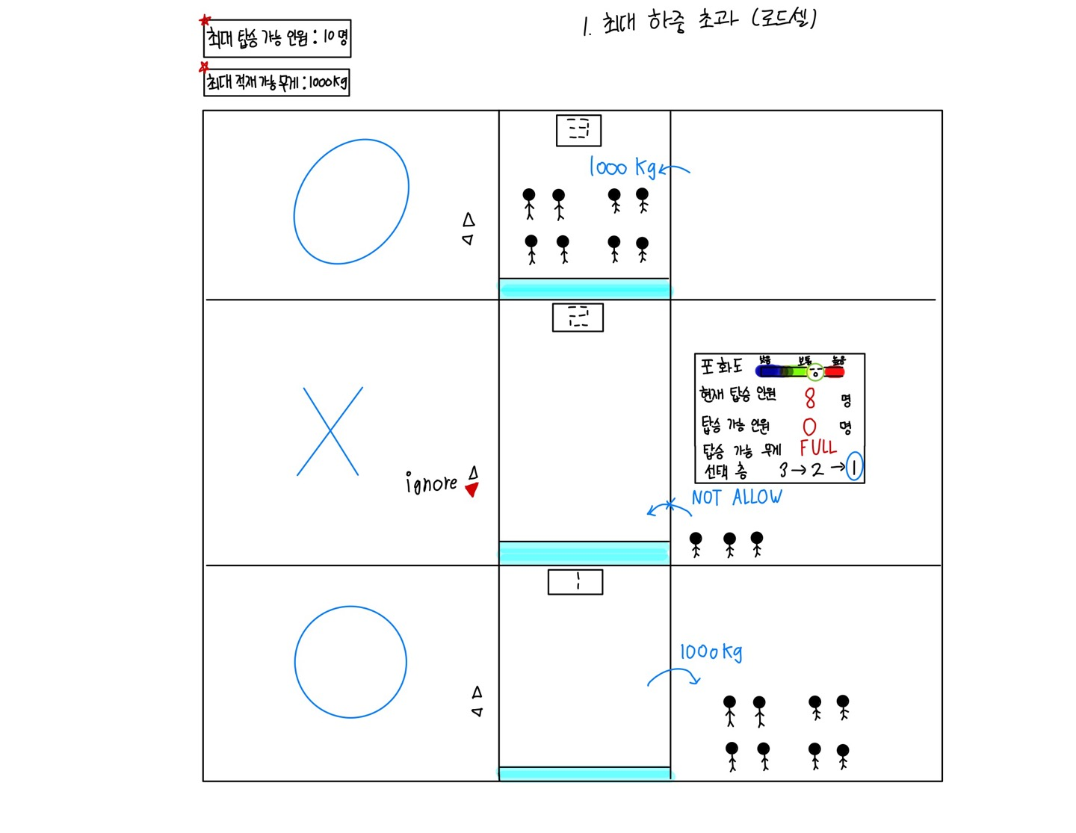
05
시나리오 분석
Case 1. 엘리베이터의 최대 하중상태 일 때

Slide 18
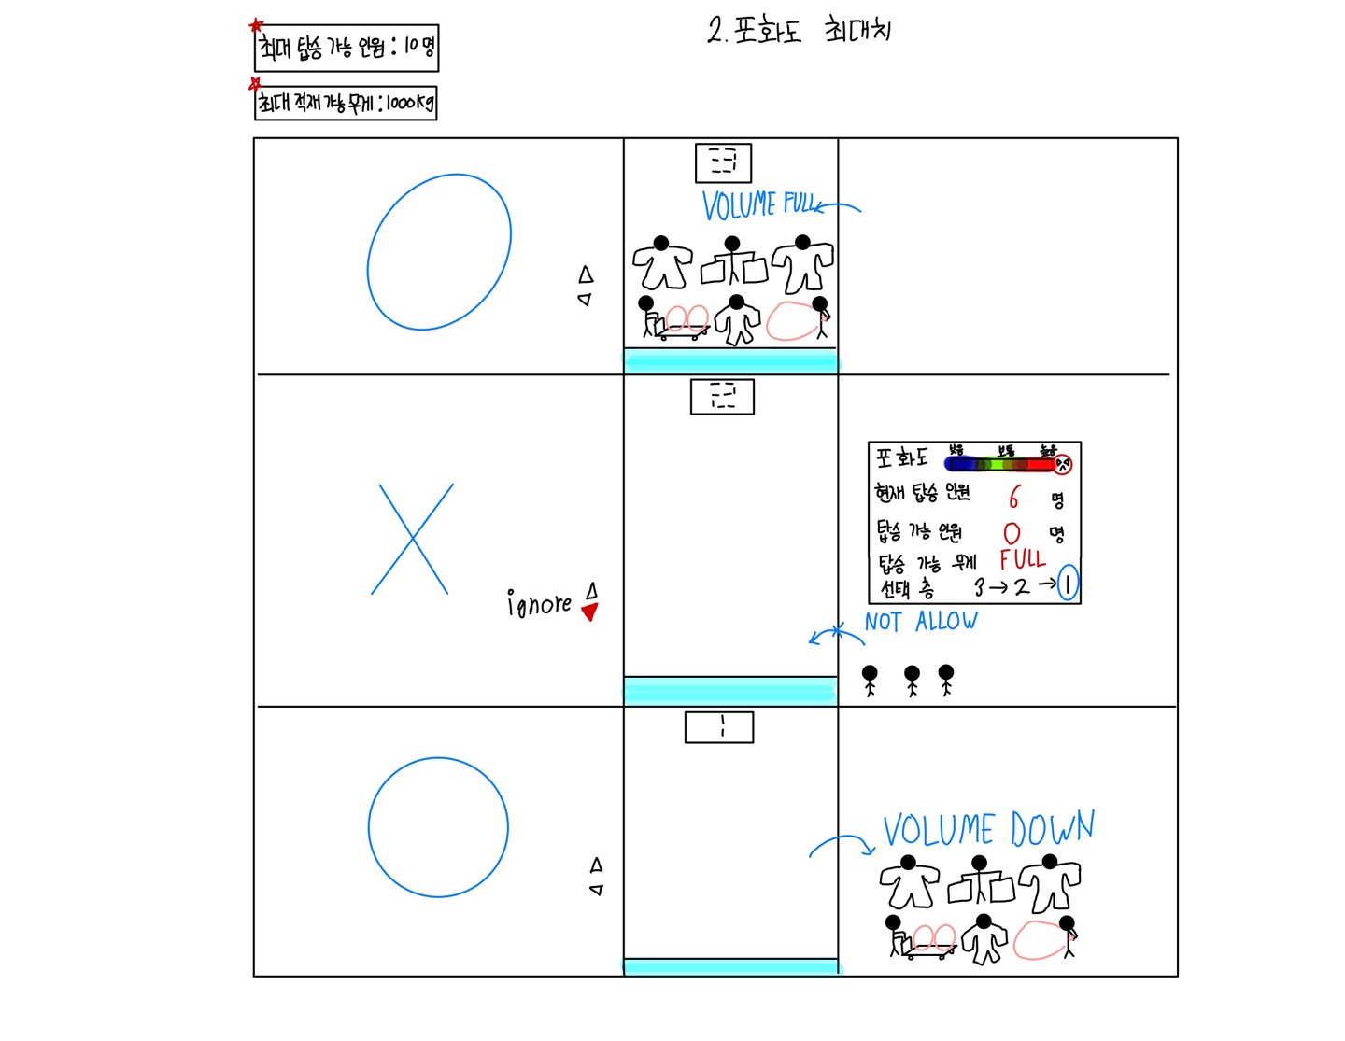
05
시나리오 분석
Case 2. 엘리베이터 내부의 포화도가 최대치 일 때

Slide 19
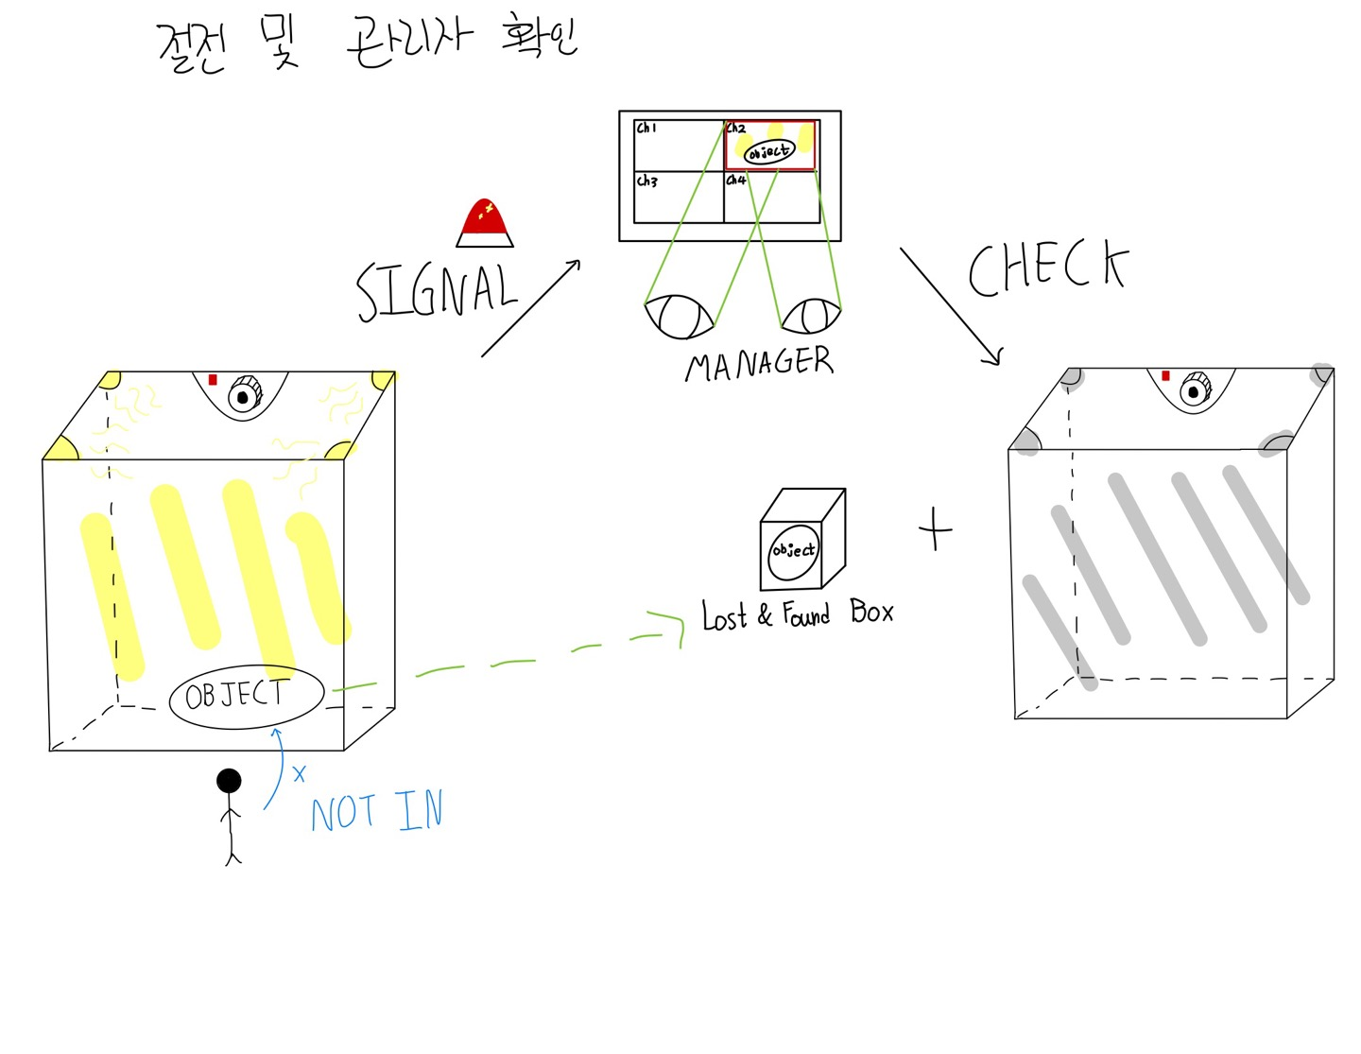
05
시나리오 분석
Case 3. 내부에 사람이 없지만, 포화도가 존재 할 때

Slide 20
05
시나리오 분석
Case 4.

Slide 21
06
기대 효과

Slide 22
06
기대 효과
에너지 소비 절약
불필요한 대기 시간 절약
인터페이스 제공으로 지각 방지
쾌적한 엘리베이터 기회 제공
외부에서도 쉽게 엘리베이터 내부 상황 실시간 확인

Slide 23
07
추후 발전 방향

Slide 24
07
추후 발전 방향
엘리베이터 사용자의 안전을 위한 보안 기능 추가
수집된 센서 데이터를 활용한 “딥러닝 기반 포화도 예측” 모델 개발
특정 인물 이미지 처리 후 인물 탑승 파악 및 자동층 입력 시스템

Slide 25
감사합니다
팀 명: 규식규

